Slide 1


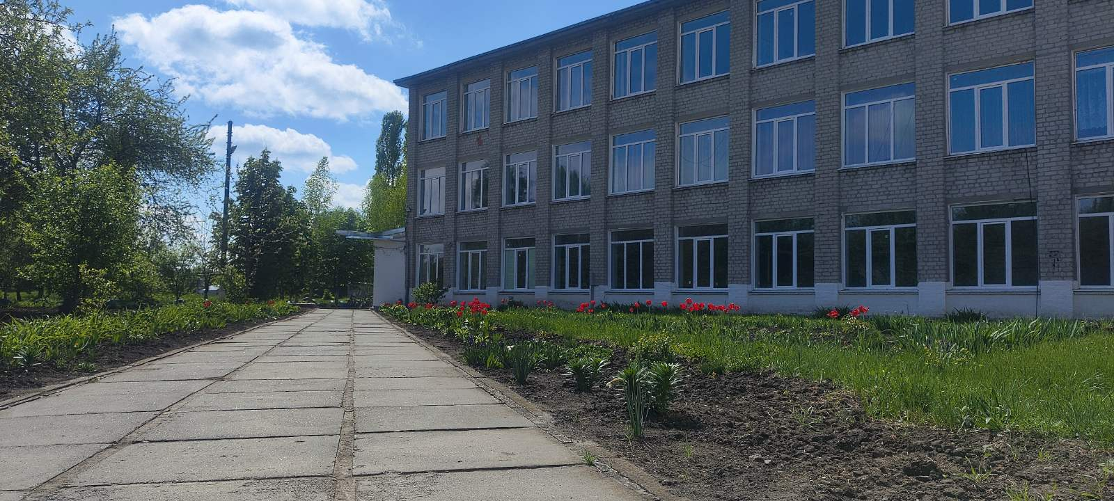
ЗВІТ
Андріївського ліцею №2
за 2023-2024 навчальний рік
Донецької селищної ради Ізюмського району Харківської області
Директор Світлана ЧАГОВЕЦЬ

Slide 2
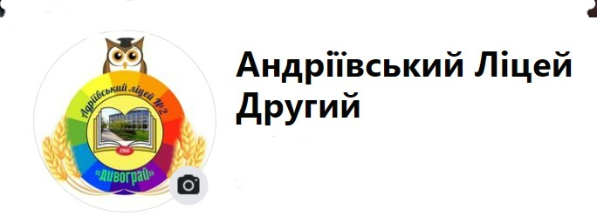
Пріорітетні напрями роботи
Реалізація основних положень Закону України "Про освіту", Закону України "Про повну загальну середню освіту", Концепції Нової української школи, Державного стандарту початкової освіти, доктрини розвитку освіти, Концепції національно-патріотичного виховання дітей та молоді;
• гарантування безпечні умови здійснення освітнього процесу під час воєнного стану;
модернізація структури методичної роботи ліцею з метою створення умов для успішного оволодіння педагогами теорії та практики новітніх освітніх технологій;
підвищення якості освіти через поглиблення змісту загальноосвітньої підготовки за допомогою організації профільного компетентнісно-зорієнтованого навчання учнів;
.проведення національно-патріотичного виховання учнів через впровадження соціально-освітніх проєктів краєзнавчого, патріотичного, екологічного та соціального спрямування, формування активної життєвої позиції, виховання національної гордості, сімейних та державних традицій;
формування громадянської активності учнів тощо
Андріївський ліцей №2 Донецької селищної ради Ізюмського району Харківської області знаходиться у комунальній власності Донецької територіальної громади, що здійснює освітню діяльність на трьох рівнях (початкової, базової та профільної середньої) освіти. Освітній процес відбувався в одну зміну. Будівля ліцею збудована в 1962 році і розташована на земельній ділянці площею 2,1234 га. Юридична адреса загальноосвітнього навчального закладу: 64220, смт. Андріївка, Ізюмський р-н, Харківська область, вул. Шевченка, б.1, тел. (05749) 41-3-83.
У 2023-2024 н.р. в ліцеї навчалось 230 учнів та функціонувало 12 класів:
1-4 класи - 78 учнів (4 класи), 5-9 класи – 123 учні (6 класів), 10-11 класи (2 класи) – 29 учнів. Середня наповнюваність класів – 20 дітей.

Slide 3
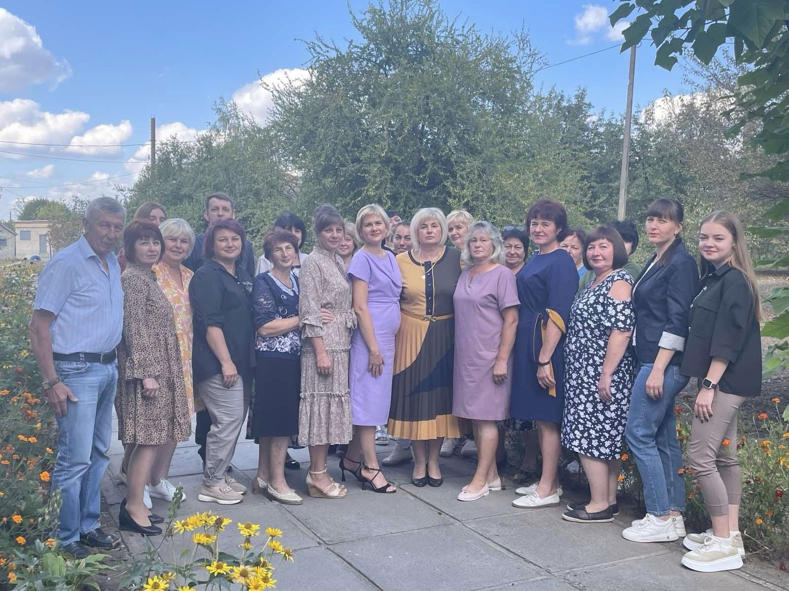
Педагогічний та кадровий потенціал
Діяльність закладу забезпечував висококваліфікований колектив у складі 24 педагогічних працівників та 20 робітників із числа технічного персоналу.
Серед педагогів: спеціалістів вищої кваліфікаційної категорії – 11 (45,9%); першої кваліфікаційної категорії – 8 (33,3 %), другої кваліфікаційної категорії – 2 (8,3 %), спеціалістів – 3 (12,5 %); зі званнями «Вчитель-методист» - 1 педагог, «Старший учитель» - 8.

Slide 4
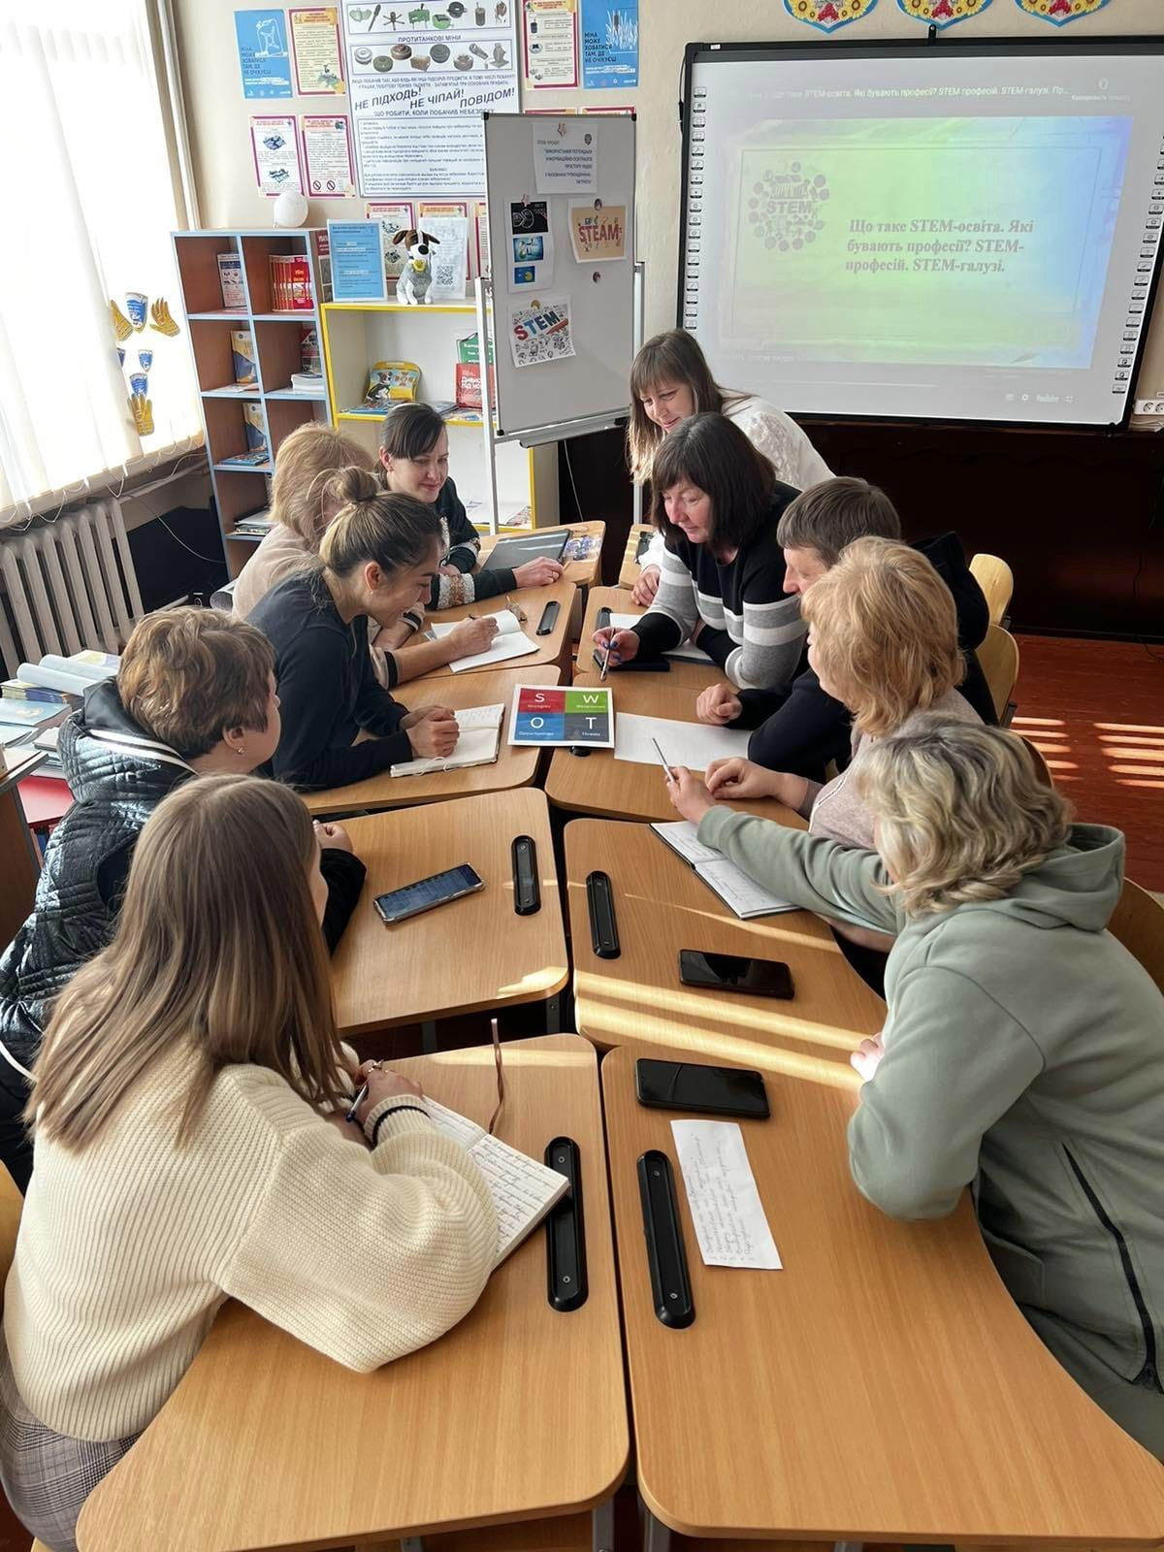
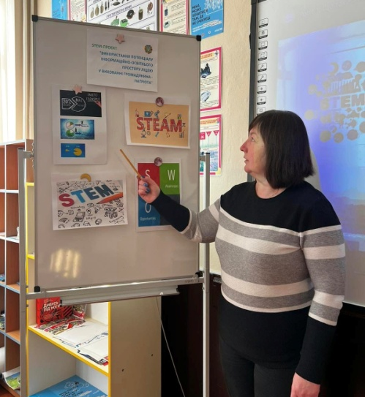
Методична діяльність ліцею
Додаток 1
до наказу №12-к/тр від 31.05.2024
Учителі активно працюють над науково-педагогічною темою «Формування інноваційного освітнього середовища на основі педагогіки партнерства в умовах реалізації компетентнісного підходу та принципу дитиноцентризму».
Методична робота в ліцеї спрямована на своєчасне опрацювання нормативно-правових документів в освітній галузі, впровадження інноваційних педагогічних технологій, нових форм і методів організації освітнього процесу, розвиток професійної майстерності кожного педагога, підвищення кваліфікації та атестації педагогічних працівників тощо.

Slide 5
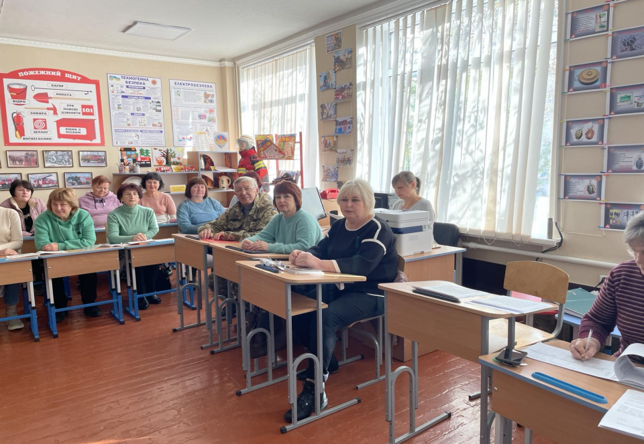
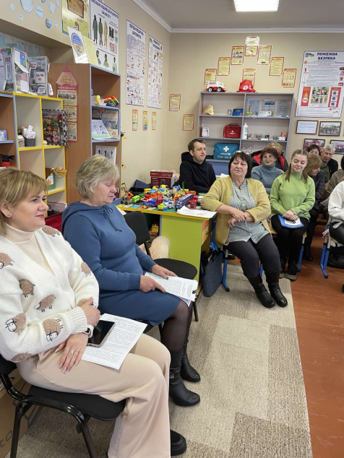
Методична діяльність ліцею
Додаток 1
до наказу №12-к/тр від 31.05.2024
Протягом 2023/2024 навчального року курси підвищення кваліфікації пройшли всі педагоги за декількома напрямками:
«Психологічна самодопомога в ситуації колективної травми та тривалого стресу» - 24 педагога;
«Особливості управління впровадженням освітніх технологій у закладі освіти» - 20 педагогів;
«Правові засади виявлення та протидії булінгу в закладах освіти» - 8 педагогів;
«Інструменти виявлення та подолання навчальних втрат» - 3 педагога;
«Практичні аспекти виконання закладами освіти вимог харчового законодавства» - 7 працівників закладу;
«Впровадження у харчоблоках закладів освіти процедур, заснованих на принципах НАССР» - 7 працівників закладу;
«STEM-школа: організація освітнього процесу в системі інтегрованого навчання» - 9 педагогів;
Підготовка вчителів 5-6 класів НУШ – 24 педагоги

Slide 6
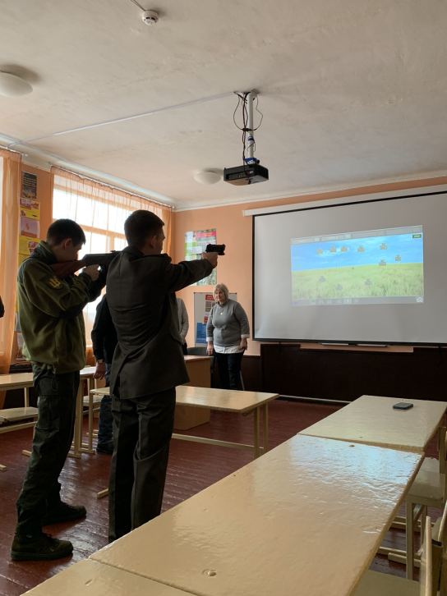
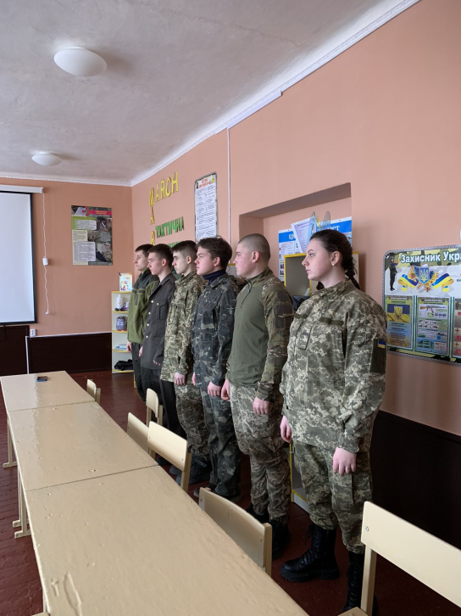
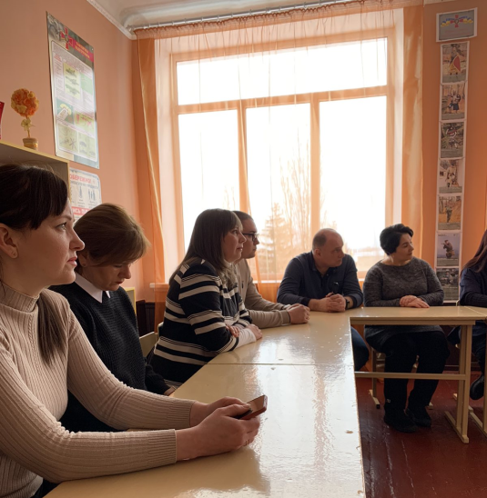
Методична діяльність ліцею. Семінар - практикум
Додаток 1
до наказу №12-к/тр від 31.05.2024
В лютому на базі закладу відбувся семінар - практикум для викладачів предмета «Захист України» освітніх закладів загальної середньої освіти Донецької селищної територіальної громади. В ході заходу присутні мали змогу познайомитися та переглянути засоби навчання та обладнання, якими оснащений кабінет Захисту України.
В кабінеті встановлено інтерактивний лазерний тир. Програмно-апаратний комплекс для імітації стрільби оснащений макетами пістолета та автомата. Під час семінару старшокласники продемонстрували вміння влучно стріляти по нерухомим мішеням.
В ході спілкування присутні мали змогу розглянути обладнання в кожній зоні, обговорити назрілі питання щодо викладання предмета Захист України

Slide 7
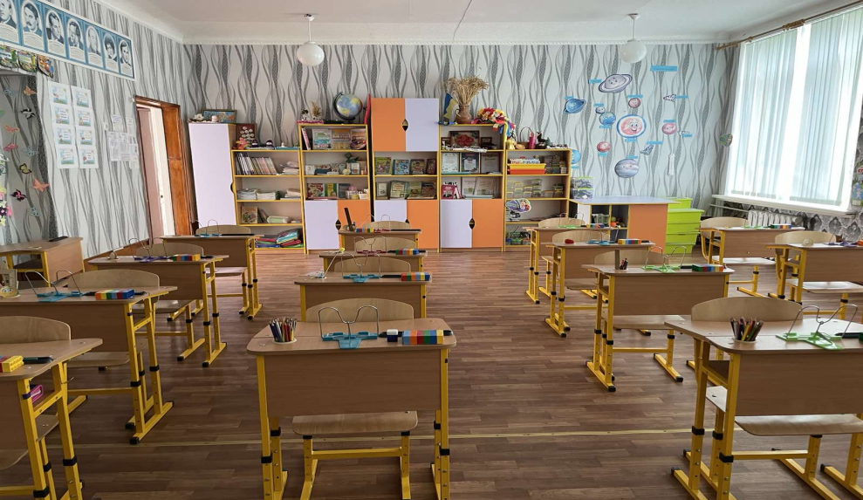
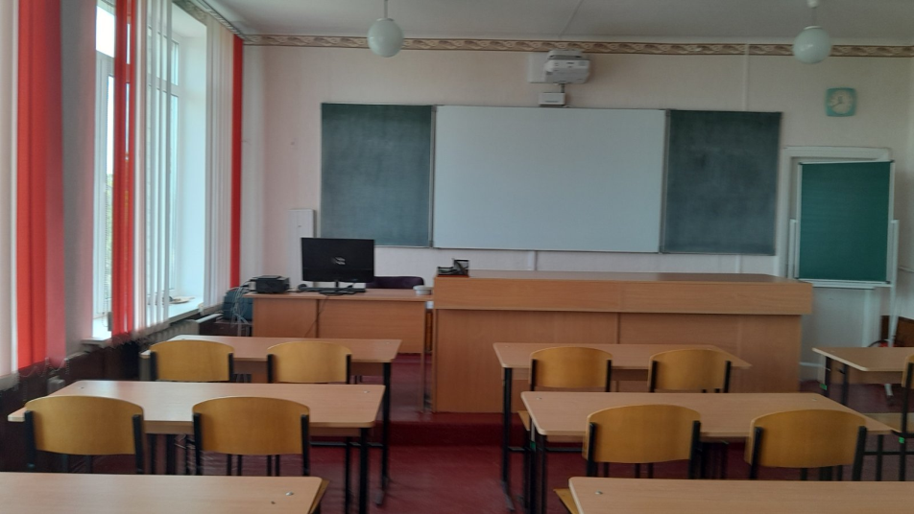
Сучасне безпечне освітнє середовище
У ліцеї постійно удосконалюється матеріально-технічна база, яка відповідає сучасним вимогам.
Функціонують 20 навчальних кабінетів, спортивна зала, бібліотека, їдальня, кабінет інформативних технологій, кабінет безпеки, кабінет Захист України, облаштований сучасним навчальним обладнанням, кабінет мультимедійних презентацій, кімната народознавства, медичний кабінет, ігрові та спортивні майданчики, стадіон.
Кабінет початкових класів НУШ
Кабінет фізики

Slide 8
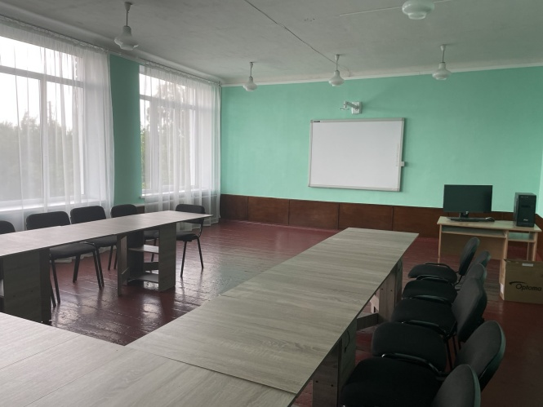
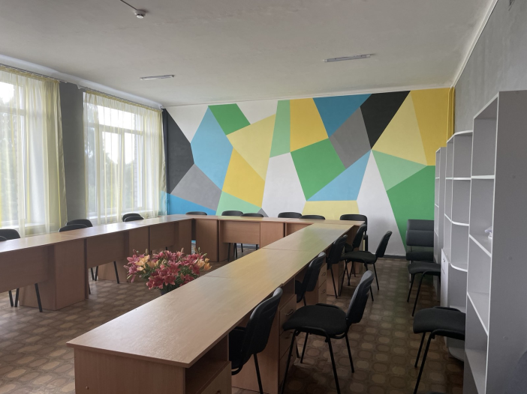
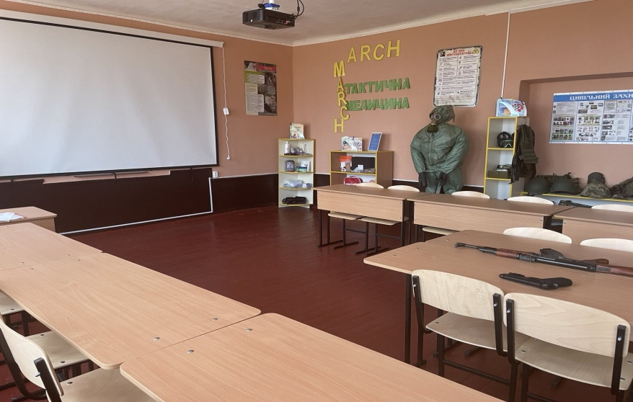
Сучасне безпечне освітнє середовище
Кабінет мультимедійних презентацій
Методичний кабінет
Кабінет Захисту України

Slide 9
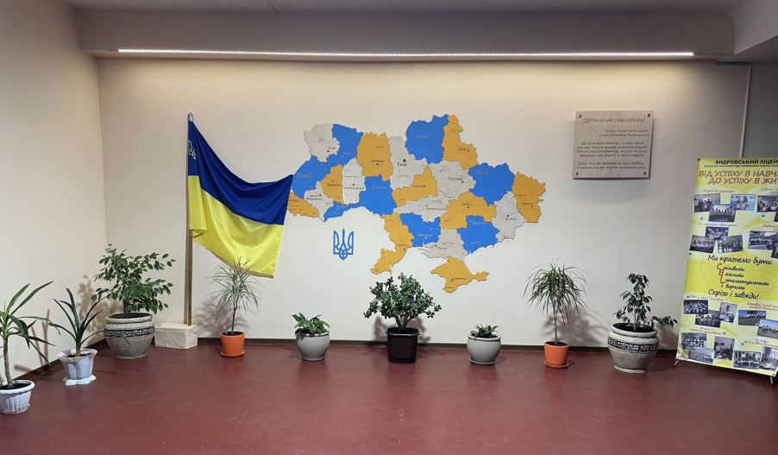
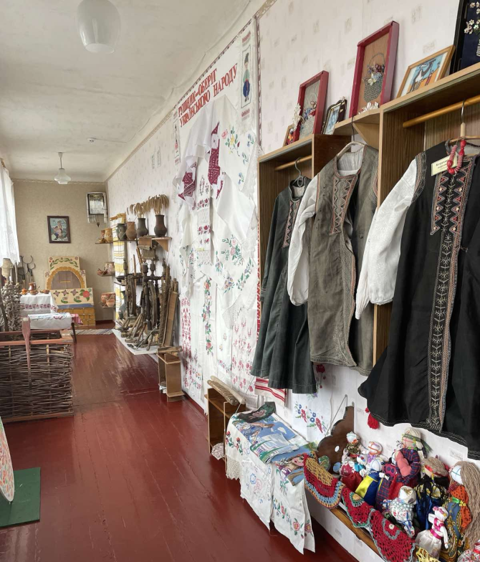
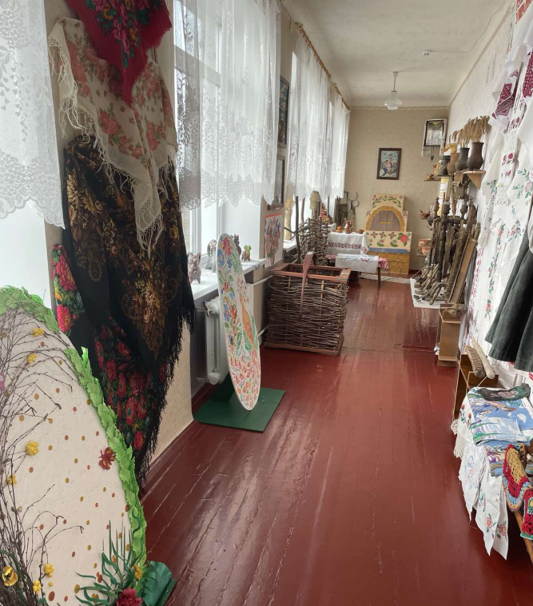
Сучасне безпечне освітнє середовище
.
Фойє ліцею для проведення урочистих заходів
Кімната народознавства

Slide 10
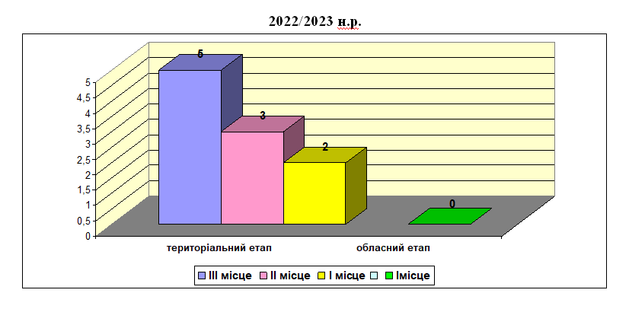
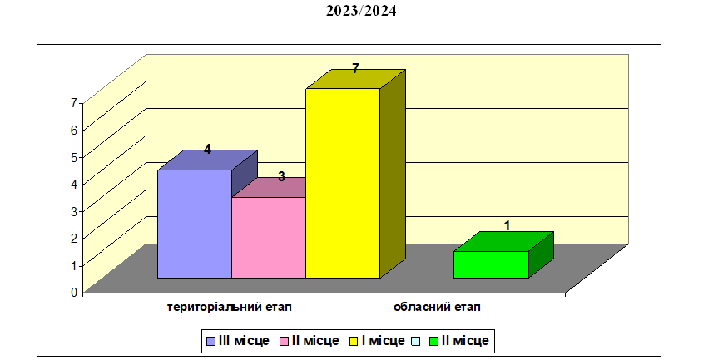
Організація освітнього процесу, участь у Всеукраїнських предметних олімпіадах
У І етапі (шкільному) взяли активну участь 180 учнів, переможцями стали 142 учні (дипломи І, ІІ, ІІІ ступеня).
У ІІ етапі (територіальному) Всеукраїнських учнівських олімпіад взяли участь 18 учнів, з них посіли
І місце – 7 учнів;
ІІ місце – 3;
ІІІ місце – 4.
У ІІІ етапі (обласному) взяли участь 3 здобувача освіти. З них одна учениця посіла ІІ місце.

Slide 11
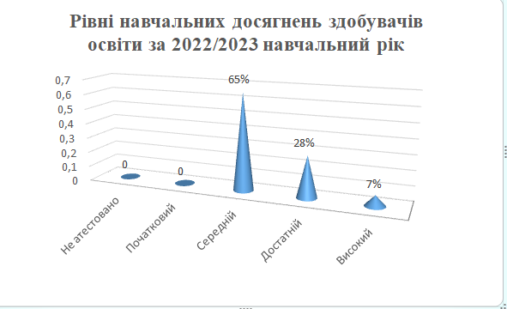
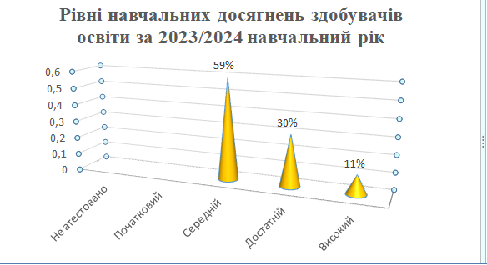
Організація освітнього процесу. Рівні досягнень
За підсумками 2023/2024 н.р.: 39 учнів 1-2 класів оцінено вербально та видано свідоцтво досягнень; 39 здобувачів освіти 3-4 класів отримали свідоцтва досягнень, де визначено рівень сформованості їхніх навчальних досягнень; 17 учнів нагороджено Похвальними листами та грамотами.
Рівні навчальних досягнень 2023/2024н.р.:
1-4 класи ( 78 учнів) – оцінювання вербальне;
5-11 – (152) учня:
високий рівень - 17;
достатній – 46;
середній – 89;
початковий – 0.
діаграма

Slide 12
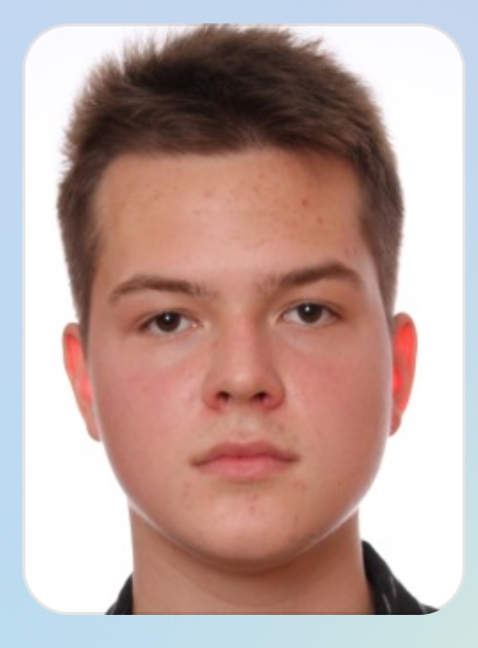
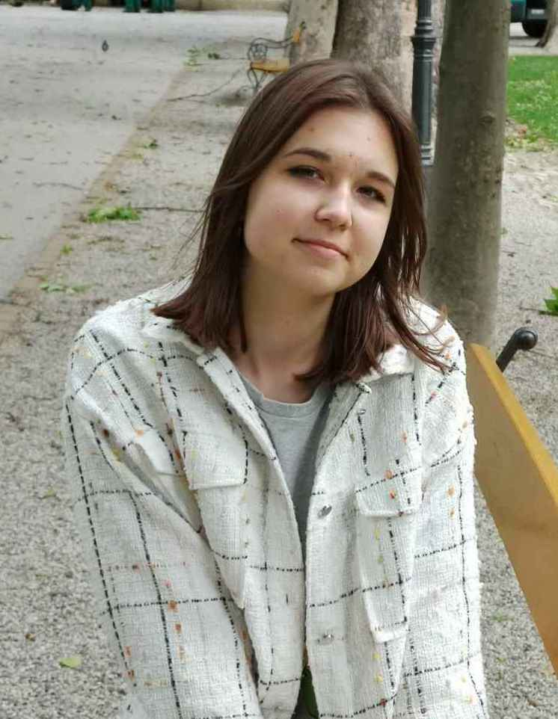
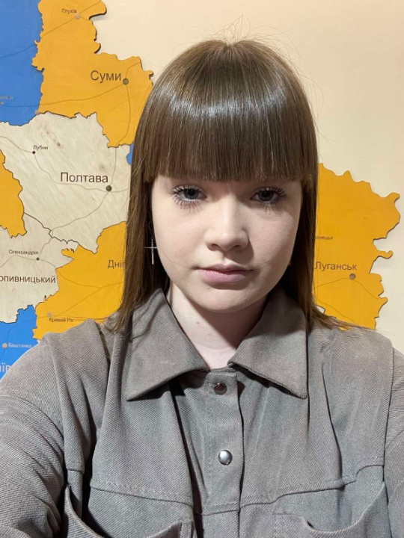
Організація освітнього процесу.
Наша гордість…
17 учнів 9-х класів отримали свідоцтва про базову загальну середню освіту, з них 1 учениця - з відзнакою. 17 учнів 11 класу отримали свідоцтва про повну загальну середню освіту, з них 2 учня нагороджені золотою медаллю.
Бутко Максим Бардакова Софія Шовчко Дар’я

Slide 13
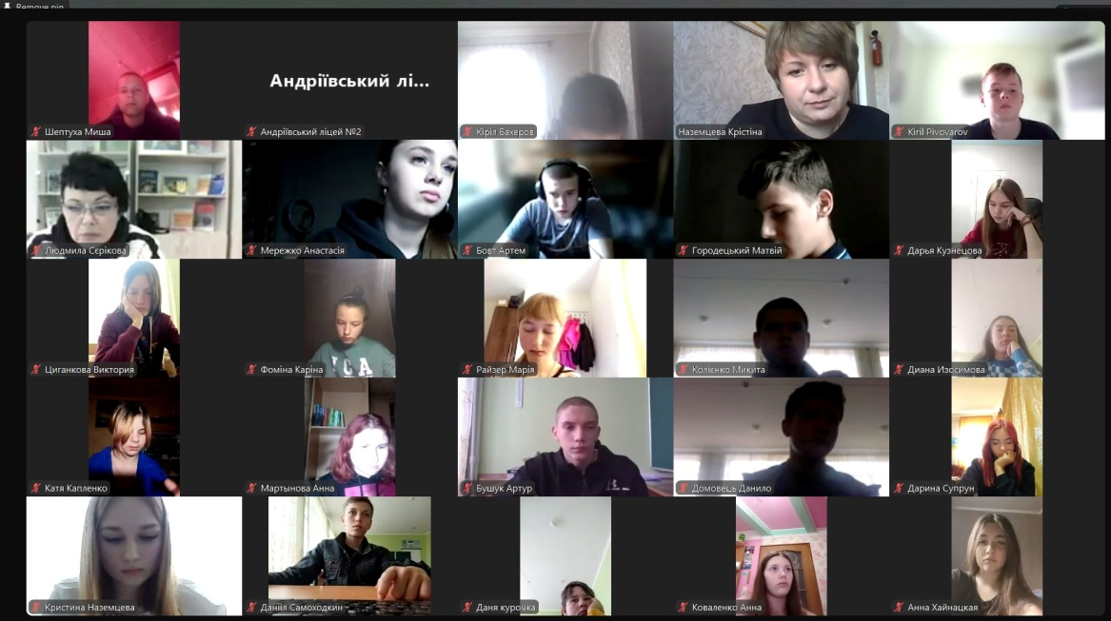

Участь загальнодержавному моніторинговому дослідженні якості освіти в умовах воєнного стану
Згідно з наказом МОН від 03.05.2024 року №633 наш заклад, відповідно до переліку закладів освіти, став учасником загальнодержавного моніторингового дослідження якості освіти в умовах воєнного стану (репрезентативна вибірка учасників тестування). Моніторингове дослідження проводилося онлайн на платформі Всеукраїнської школи онлайн (ВШО). Всі учні 6, 8 класів взяли участь у моніторингу. Наші досягнення позитивно вплинуть на загальний результат моніторингу і допоможуть зрозуміти сильні і слабкі сторони в навчанні учнів 6, 8 класів по всій країні.

Slide 14
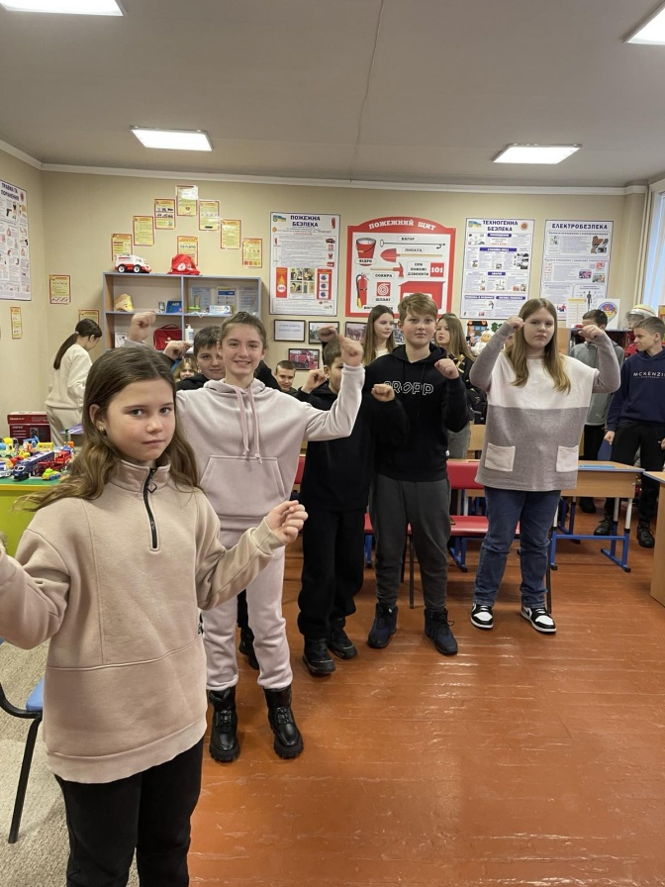
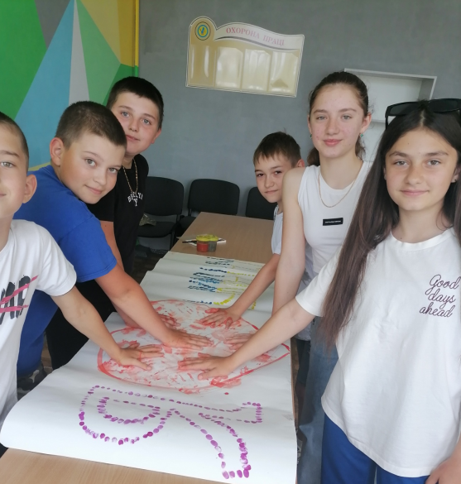
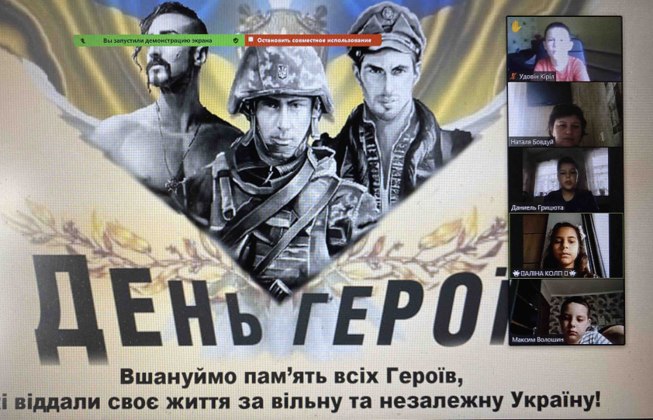
Виховний простір
Виховний процес є невід’ємною складовою освітнього процесу у закладі, ґрунтується на загальнолюдських цінностях, культурних цінностях українського народу, цінностях громадянського суспільства. Виховна робота в ліцеї здійснюється за такими орієнтирами:
ціннісне ставлення до себе;
ціннісне ставлення до сім'ї, родини, людей;
ціннісне ставлення особистості до суспільства і держави;
ціннісне ставлення до праці;
ціннісне ставлення до природи;
ціннісне ставлення до культури та мистецтва.

Slide 15
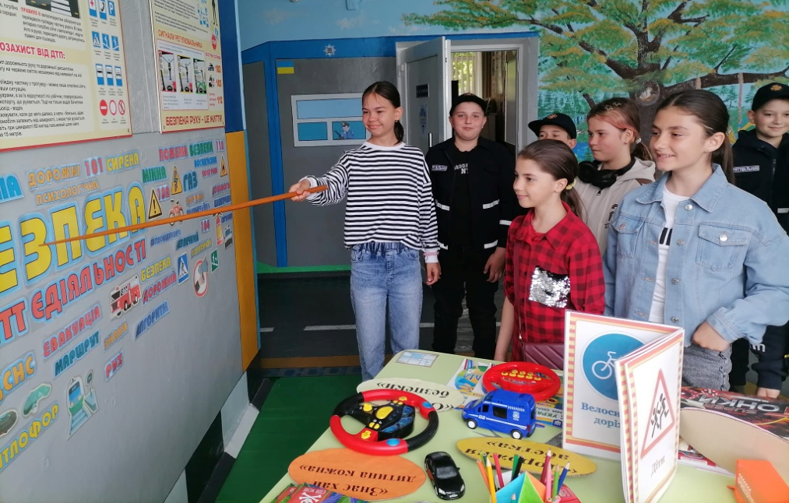
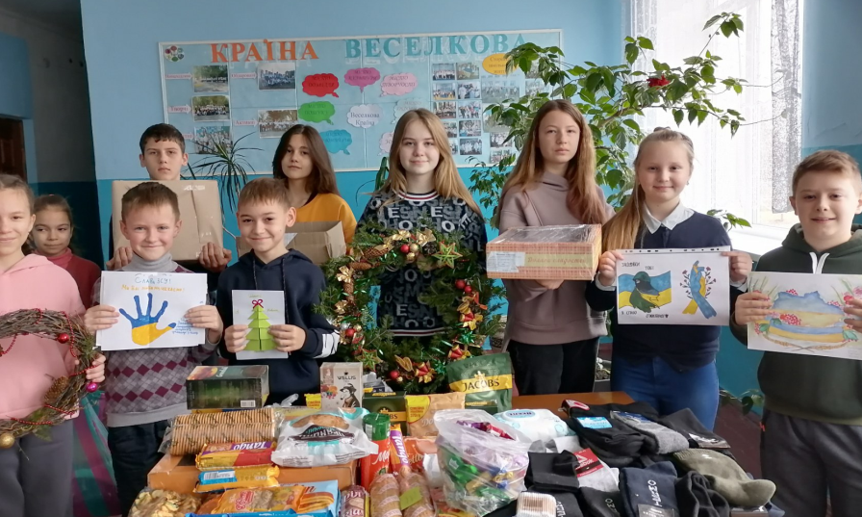
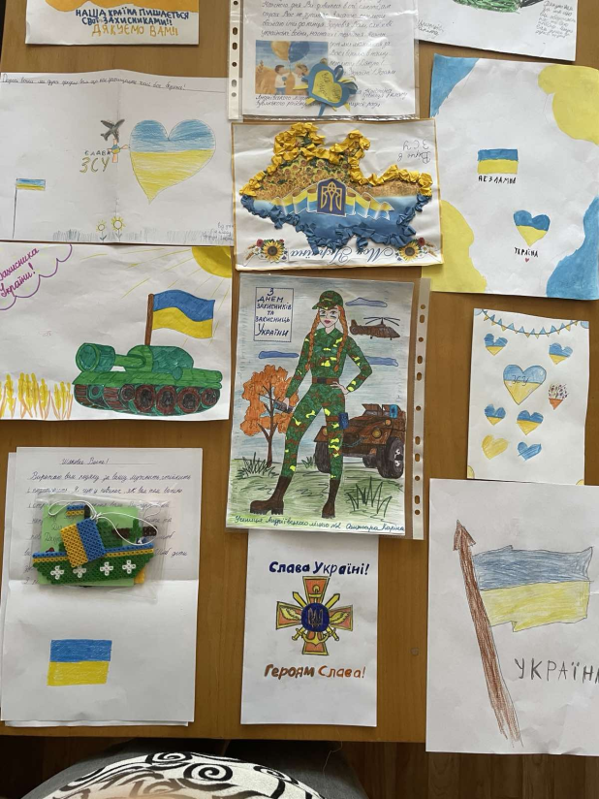
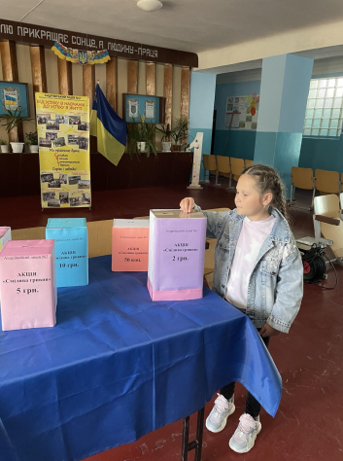
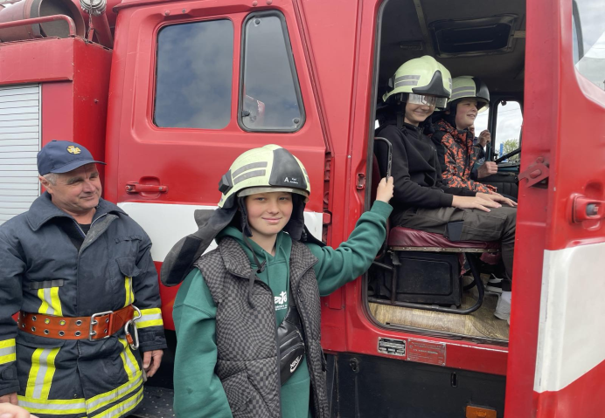
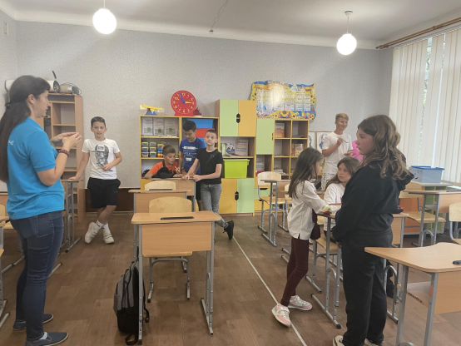
Виховний простір

Slide 16
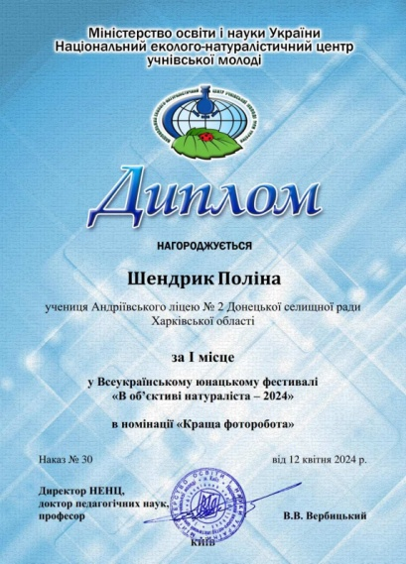


Позакласна робота
Протягом 2023/2024 навчального року Андріївський ліцей №2 тісно співпрацював з громадськими організаціями. Зустрічі відбувалися як онлайн, так і на базі кабінету безпеки.
Міжнародна гуманітарна організація Данська Рада у справах біженців (DRC) – проведено 4 зустрічі;
Психологами МБО «БФ "СОС Дитячі Містечка» Україна проведено 6 занять з психологічної підтримки;
Міжнародна незалежна та неупереджена гуманітарна організація Handicap International (Humanity & Inclusion) – проведено 3 зустрічі;
Міжрегіональний центр гуманітарного розмінування та швидкого реагування – 4 заняття.
Учні ліцею – переможці Міжнародних, Всеукраїнських, обласних конкурсів, фестивалів, змагань, а саме:
- Міжнародний мовно-літературний конкурс імені Т.Г. Шевченка;
- Всеукраїнський юнацький фестиваль «В об’єктиві натураліста;
- Всеукраїнський конкурс дитячо - юнацької творчості до Дня захисників та захисниць України «Перемога»;
- Всеукраїнський конкурс есе учнівської та студентської молоді «Мій Шевченко»;
- Обласна виставка-конкурс писанкарства «Українська великодня писанка»;
- Обласний етап Міжнародного конкурсу еколого-валеологічної спрямованості на тему «Квітка буття»;
- Обласний етап Всеукраїнського конкурсу «Годівничка»;
- Обласна виставка – акція «SOS вернісаж, або друге життя відходів”
Результативність участі: І місць – 12, ІІ місць – 6, ІІІ місць – 6.

Slide 17

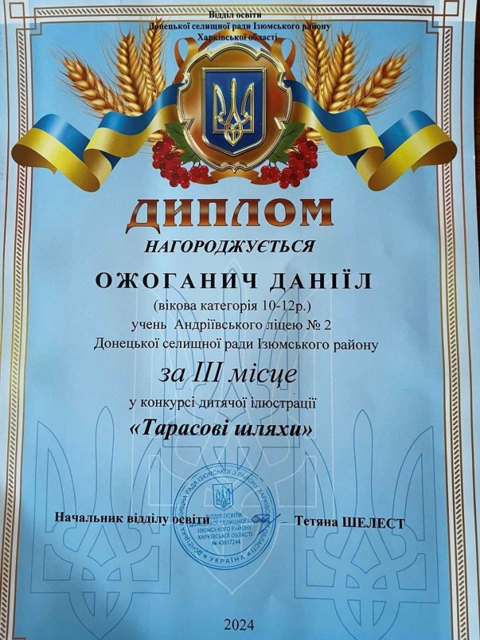
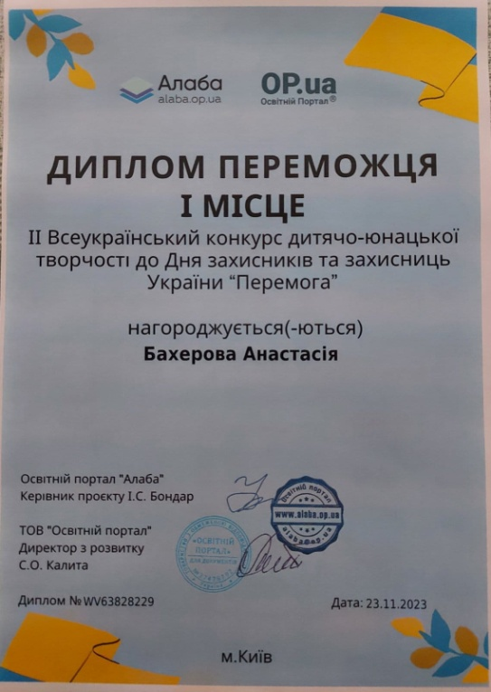

Позакласна робота

Slide 18
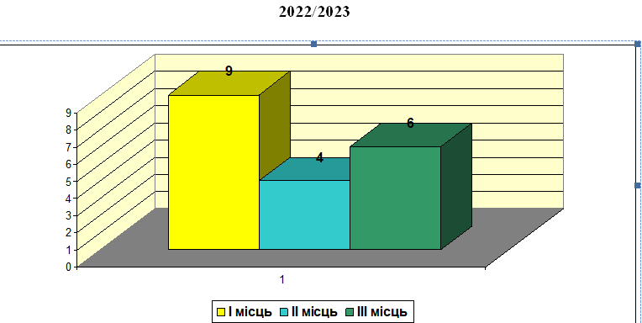
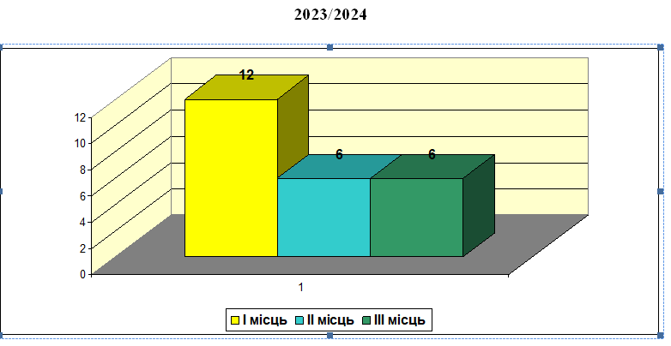
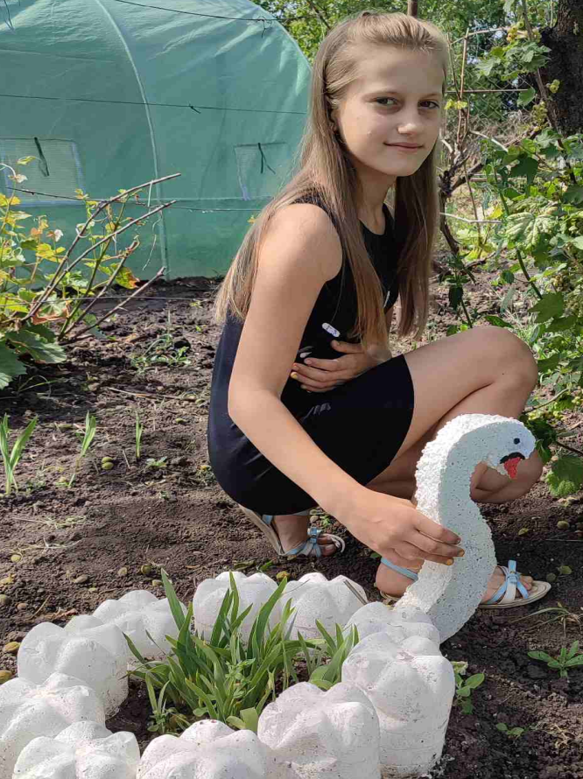

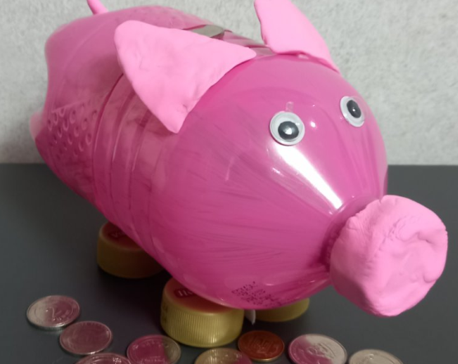
Позакласна робота. Участь в конкурсах

Slide 19
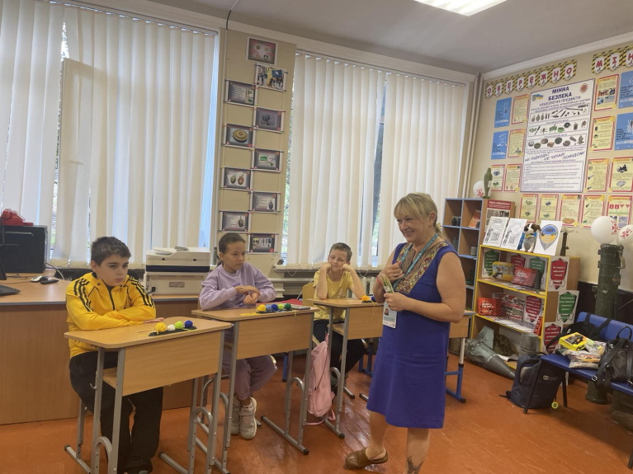
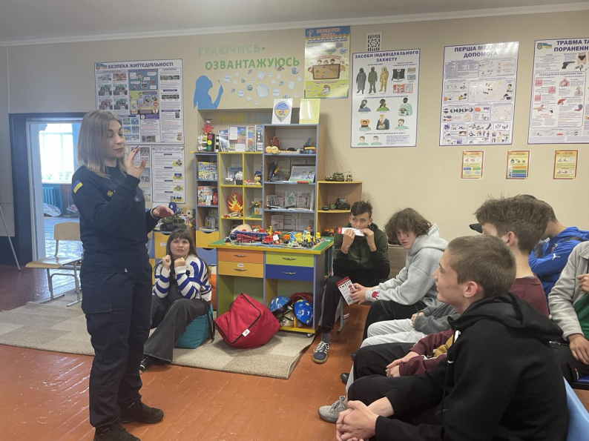
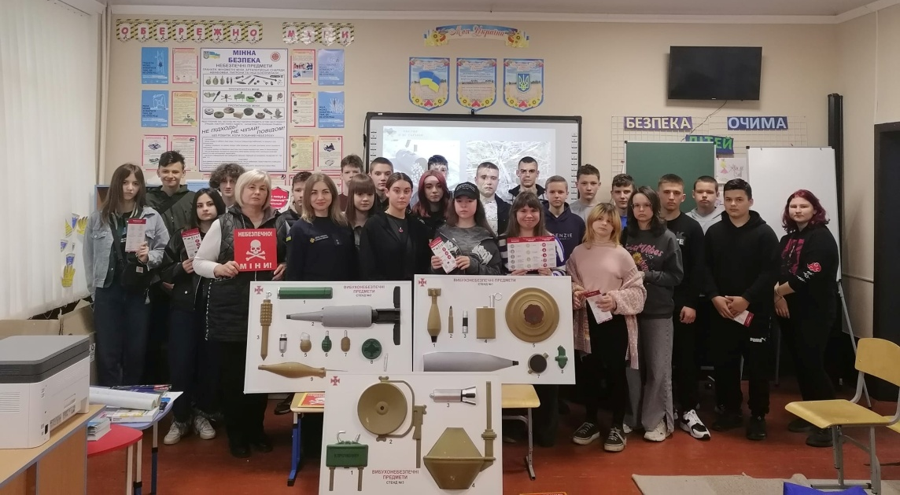
Позакласна робота
Протягом 2023/2024 навчального року Андріївський ліцей №2 тісно співпрацював з громадськими організаціями. Зустрічі відбувалися як онлайн, так і на базі кабінету безпеки.
Міжнародна гуманітарна організація Данська Рада у справах біженців (DRC) – проведено 4 зустрічі;
Психологами МБО «БФ "СОС Дитячі Містечка» Україна проведено 6 занять з психологічної підтримки;
Міжнародна незалежна та неупереджена гуманітарна організація Handicap International (Humanity & Inclusion) – проведено 3 зустрічі;
Міжрегіональний центр гуманітарного розмінування та швидкого реагування – 4 заняття.

Slide 20
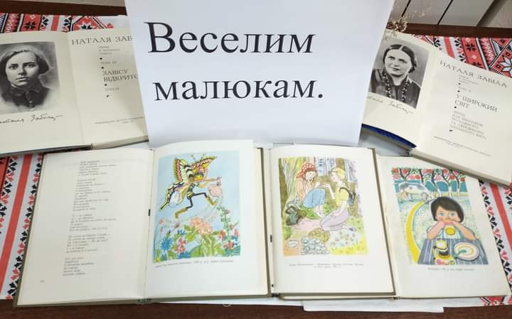
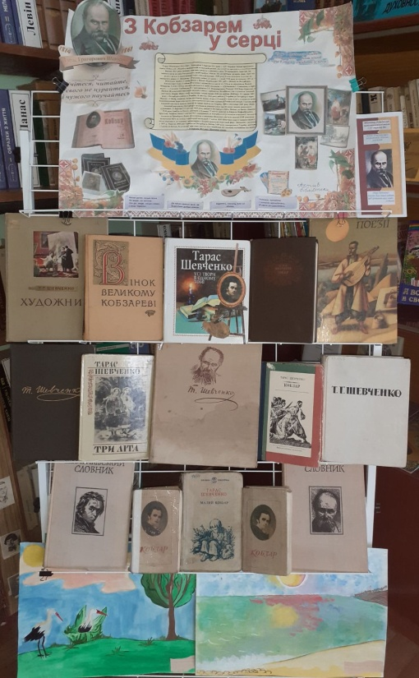
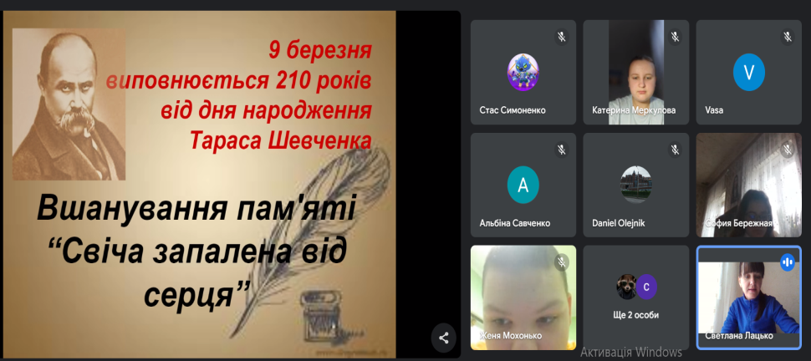
Робота бібліотеки
Робота бібліотеки організовується згідно річного плану. Завідувачкою бібліотеки проводяться онлайн-бесіди на різноманітну тематику, зокрема про роль бібліотеки та культуру читання, літературні читання, віртуальні подорожі, виставки до знаменних дат, бібліотечні уроки, тижні читання.
Бібліотека ліцею є учасником Всеукраїнських акцій, конкурсів, флешмобів, челенджів.
Бесід -6;
Літературних читань- 3;
Віртуальні подорожі, виставки -15;
Тиждень читання -1;
Акції, флешмоби, челенджі – 7.

Slide 21
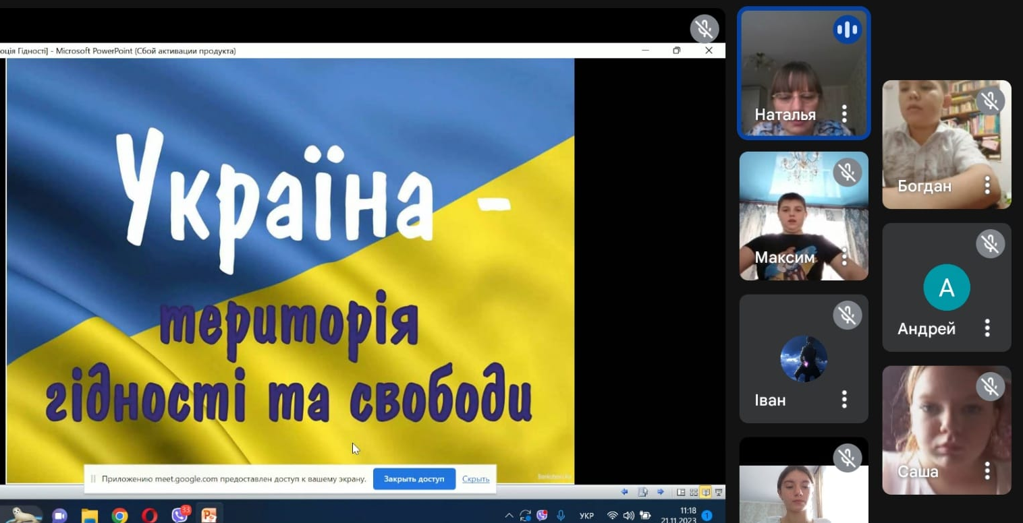
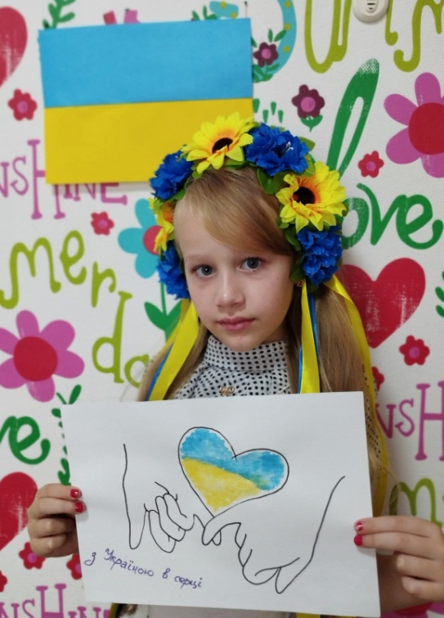


Національне, військово - патріотичне виховання
У сучасних умовах патріотичне виховання молодого покоління набуває особливої актуальності, тому патріоричне виховання є важливою складовою загального виховного процесу. Виховна робота під час військового стану проходила у формі годин спілкування, зустрічей з цікавими людьми, обговорення постерів, інтернет-конкурсів, перегляду суспільних проєктів

Slide 22


Вшанування воїнів ЗСУ та волонтерська діяльність
У ліцеї функціонують кімната Бойової Слави, де зібрано матеріал про події Другої Світової війни, Куточок Слави, в якому можна ознайомитися з матеріалами про сучасну війну, про випускників ліцею, які боронять нашу землю, які віддали своє життя за незалежність України.

Slide 23






Вшанування воїнів ЗСУ та волонтерська діяльність

Slide 24



Соціально-економічний розвиток та матеріально-технічне забезпечення
Кошторис ліцею на 2024 рік становить 12 124 916,00 грн., з них: кошти освітньої субвенції (заробітна плата) – 5 983 441,00 грн., а саме: оплата праці педагогів – 4 904 460,00 грн.; нарахування на заробітну плату – 1 078 981,00 грн. Кошти місцевого бюджету (заробітна плата) – 6 141 475,00 грн.; оплата праці – 3 163 945,00 грн.; нарахування на заробітну плату- 653 256,00 грн.; оплата комунальних послуг та енергоносіїв – 1 823 276 грн.; оплата послуг (крім комунальних) – 232 858,00 грн.
Придбано: матеріалів для поточного ремонту навчальних приміщень, коридорів, ігрових майданчиків, стадіону, огорожі (35 139,00 грн.).
Придбано: комплект навчального обладнання в клас «Захист України» (259 000,00грн.), мотокоса та запчастини до неї (17 470,37грн.),бензин А-92 для мотокоси (10 000,00грн.), лічильник холодної води(3 430,20грн.), учнівські меблі (42 120,00грн.), офісні меблі (64 175,00 грн.).
Отримано основних засобів від благодійних надходжень на суму 977 857,32 грн., а саме:
Ноутбуків для педагогів – 10;
Ноутбуків для здобувачів освіти – 71;
Планшетних комп’ютерів – 10.
Загалом у 2023-2024н.р. на соціально-економічний розвиток та матеріально-технічне забезпечення ліцею виділено й освоєно 2 229 248,86 грн. із бюджету Донецької територіальної громади.

Slide 25
Інформаційна діяльність ліцею
У закладі освіти створено інформаційний простір для забезпечення відкритості його діяльності:
Сайт ліцею - https://asch2.donets-osvita.gov.ua
Facebook ліцею - https://www.facebook.com/profile.php?id=100074857907433

Slide 26
Завдання, плани, перспективи
Серед пріоритетних напрямків роботи:
удосконалення матеріально – технічної бази (мультимедійне обладнання кабінетів української мови, математики);
заміна системи опалення;
капітальний ремонт спортивної зали, харчоблоку;
будівництво найпростішого укриття

